Slide 1

青岛版 数学 六年级 上册
5
完美的图形——圆
第3课时
情境导入
探究新知
课堂练习
课堂小结
课后作业
WWW.PPT818.COM

Slide 2
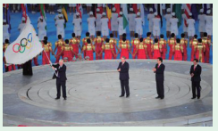
情境导入
2008年8月，全球瞩目的奥林匹克运动会在北京举行，各式各样的运动馆得到了全世界人们的赞扬。奥运会闭幕式圆形中心舞台的直径是20米，其中有一个直径是1.6米的升降舞台。
你能提出什么问题呢？

Slide 3



探究新知
中心舞台的面积是多少平方米?
求它的面积就是求圆的面积。
可以把圆转化成已经学过的图形来研究。
怎样求圆的面积呢？

Slide 4
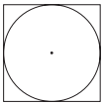
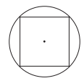


我在圆的外面画一个正方形，发现圆的面积比正方形的面积小一些。
我在圆内画一个正方形，发现圆的面积比正方形面积大一些。

Slide 5
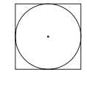



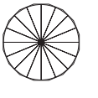





正多边形的边数越多，它的面积越接近于圆的面积；正多边形的面积等于……。

Slide 6

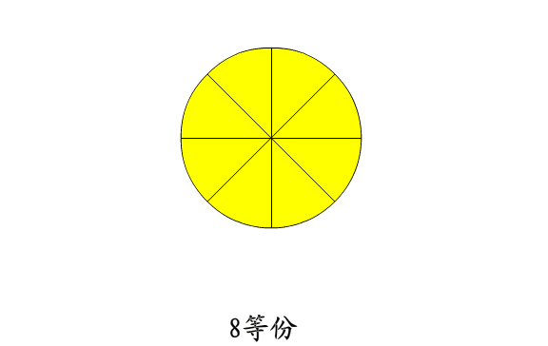

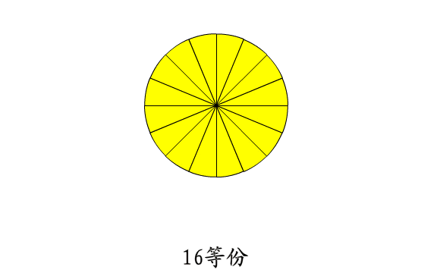
可以把圆平均分成若干个小扇形，再拼成……
把圆平均分成8份：
把圆平均分成16份：

Slide 7

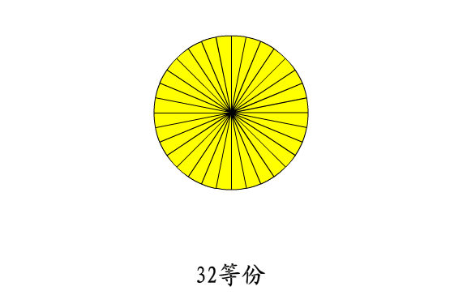



可以把圆平均分成若干个小扇形，再拼成……
把圆平均分成32份：
我发现平均分的份数越多，拼成的图形越接近于长方形。

Slide 8
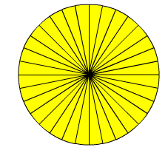



拼成的长方形与原来的圆形之间有怎样的关系呢？

Slide 9

长方形的面积= 长 × 宽
圆的面积
= ×
=
=

Slide 10
如果用S表示圆的面积，那么圆的面积公式可以写成:S=πr²。
中心舞台的面积是：
3.14×（ ）²
=3.14×10²
=314（平方米）
答：中心舞台的面积是314平方米。

Slide 11
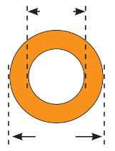
通过上面的学习，你能求出下面图形的面积是多少平方厘米吗？
这个图形是环形，可以用外圆面积减去内圆面积。
12cm
3.14×( )²－3.14×
=3.14×10²－3.14×6²
=314－113.04
=200.96（cm²）
20cm
答：这个圆环的面积是200.96平方厘米。

Slide 12
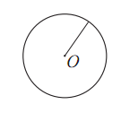
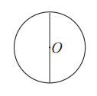
课堂练习
1.求下面各圆的面积。
2m
20mm
S=πr²
=3.14×2²
=12.56（m²）
20÷2=10（mm）
S=πr²
=3.14×10²
=314（mm²）

Slide 13
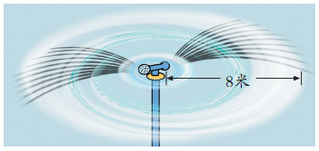
2.这个自动旋转喷水器的喷灌面积是多少平方米？
S=πr²
=3.14×8²
=3.14×64
=200.96（m²）
答：这个自动旋转喷水器的喷灌面积是200.96平方米。

Slide 14
3、用一张长方形铁板（如图）切割出一个最大的圆。
（1）圆的面积是多少？
（2）剩下的面积是多少？
3m
长方形中切割一个最大的圆，圆的直径是长方形的宽。
2m
2÷2=1（m）
（1）S=πr²
=3.14×1²
=3.14（m²）
（2）3×2=6（m²）
6－3.14=2.86（m²）
答：圆的面积是3.14平方米，剩下的面积是2.86平方米。

Slide 15
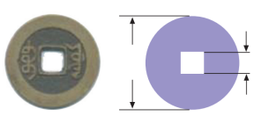
4、如图是清代的一枚铜钱及其示意图，算出示意图的涂色部分的面积大约是多少平方厘米？
3÷2=1.5（cm）
S=πr²
=3.14×1.5²
=7.065（cm²）
3cm
0.8cm
小正方形的面积=0.8×0.8=0.64（cm²）
7.065－0.64=6.425（cm²）
答：铜钱示意图的涂色部分面积是6.425平方厘米。

Slide 16
课堂小结
这节课你们都学会了哪些知识？
能利用圆的面积公式求面积。
C=πr²
求环形的面积:
用大圆的面积－小圆的面积。

